Slide 1
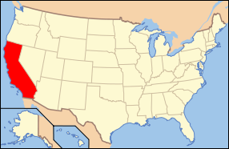
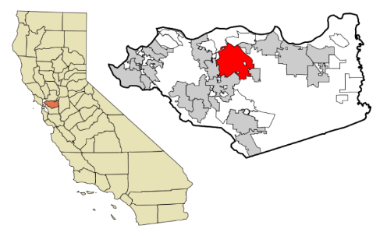
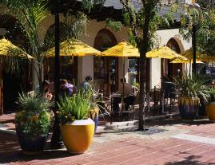
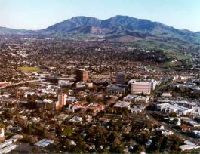
北上市の姉妹都市提携
コンコード市概要
位置
アメリカ合衆国カルフォルニア州
コントラコスタ郡にある市
人口
12万2067人（2010国勢調査）
人種
白人50%、アジア系11%、日系人も多い
サンフランシスコ・オークランドで働く人々
の郊外住宅地域として発展。今日、コント
ラコスタ郡で最大の都市。
コンコード市

Slide 2
姉妹都市提携の経緯
姉妹都市提携年月日
1974年10月25日
提携の動機
北上市出身で東京在住の片方善治氏が、コンコード
市長へリック氏及びコンコードテレビ社長コートニー・
カーキング氏と友人であり、コンコード市と北上市が、
文化・環境面でも共通点があったことから、コンコード
市にて姉妹都市の提携を結んだ。

Slide 3
交流事業の内容
親善交流
・姉妹都市提携10周年、20周年、25周年、30周年、35周年、40周年記念等での相互訪問
（1984年～現在まで継続、10周年、25周年、35周年は、コンコード市から北上市に、20周年、
30周年、40周年は、北上市からコンコード市を訪問、市長はじめ双方の市民団が5年毎に
相互に訪問）
・ふるさと創生事業である人材育成事業「クレイジーアカデミー」（㈳北上青年会議所主催）受講
生のコンコード市訪問（1990年～1993年、延べ128名）
1991年には、北上市で訪問団を受け入れる窓口となった民間団体「日米協会北上アンバサ
ダー」が設立され、コンコードアンバサダーと連携
姉妹都市交流が行政主導型から民間主導型へ
教育交流
・コンコード市からの英語指導員招聘（1988年～2000年、2011年～現在、延べ9名）
・高校生の短期交換留学（1984年～1995年、延べ派遣22名、招聘15名）
文化交流
・二子鬼剣舞コンコード市より招聘、コンコードパビリオンにて上演（1976年、47名）
・口内鹿踊りコンコード市訪問、踊り披露（1977年、13名）

Slide 4
北上市・コンコード市姉妹都市提携
国際交流のあゆみ (一部抜粋)
1974 姉妹都市締結調印式＠コンコード市 斉藤市長含め29名訪問
1981 姉妹都市提携7周年記念として、コンコード市庁舎前に日本庭園が完成
1984 姉妹都市提携10周年記念式典開催＠北上市 ロンシャー前市長含め14名歓迎
高校生の交換留学事業開始（～1995年まで）
1988 コンコード市より英語指導助手招聘開始（～現在まで延べ9名を招聘）
1990 市民レベルの姉妹都市交流の始まり
㈳北上青年会議所主催の第一期クレイジーアカデミー一行30名コンコード市訪問
1991 「日米協会北上アンバサダー」設立
第二期クレイジーアカデミー一行35名コンコード市訪問
1992 第三期クレイジーアカデミー一行33名コンコード市訪問
1993 ナンシー・ゴア市長はじめ、コンコードアンバサダー会長ダン・ミルバーガー氏ほか19名来北
第四期クレイジーアカデミー一行30名コンコード市訪問
1994 姉妹都市提携20周年記念＠コンコード市 高橋市長、第五期クレイジーアカデミー一行21名含め77名訪問
姉妹都市提携20周年記念コンコード・ジャズ・フェスティバルを北上市にて開催
1996 北上市国際交流ルームオープン
1999 姉妹都市提携25周年記念＠北上市 パストリック市長含め15名歓迎
2004 姉妹都市提携30周年記念＠コンコード市 伊藤市長含め45名訪問
2009 姉妹都市提携35周年記念＠北上市 パストリック前市長含め16名歓迎
2011 コンコード市より英語指導助手招聘再スタート
ロナルド・リオーネ市長来北
2014 姉妹都市提携40周年記念＠コンコード市 高橋市長を含め45名訪問

Slide 5
1994年 20周年記念コンコード市訪問
日程 1994年10月19日(水)～23日(日)
訪問団 計76名
友好訪問団 28名
クレイジーアカデミー第5期生 21名
北上青年会議所 13名
日米協会北上アンバサダー 14名
交流内容
●コンコード市側主催による各種歓迎祝賀式
●幼稚園訪問 新聞紙コマ・紙コップ剣玉・紙飛行機作り、フォークダンス
●小学校訪問 紅白玉入れ、コマ回し、縄跳び、絵の交換、折り紙風船・
鶴作り、授業見学
●ソフトボール試合 昼食はうどん・抹茶を準備し、おもてなし
●ホームステイ

Slide 6
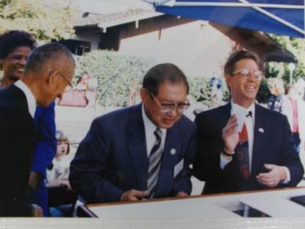
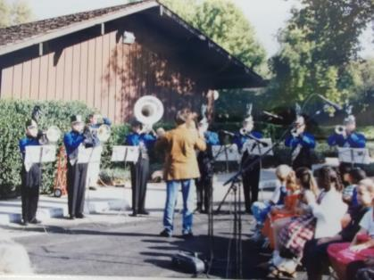
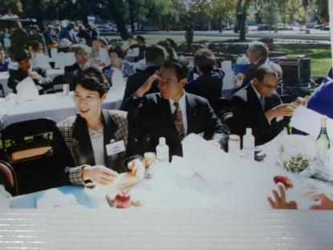
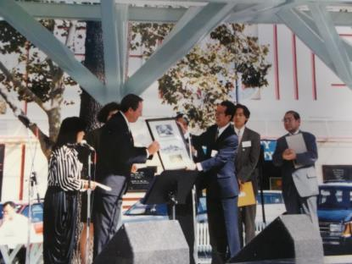
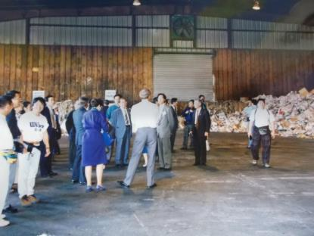
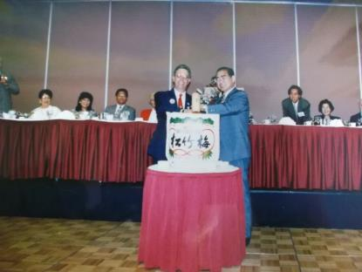
1994年10月20日
ウェルカム・セレモニー
コンコード商工会議所主催昼食
ウェルカム・
ディナー
リサイクル会社

Slide 7
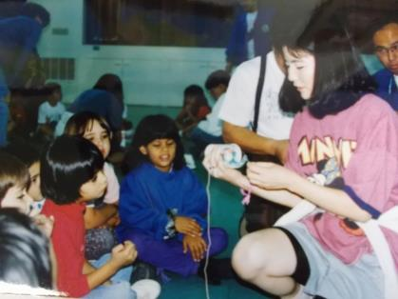
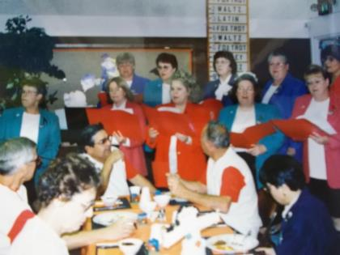
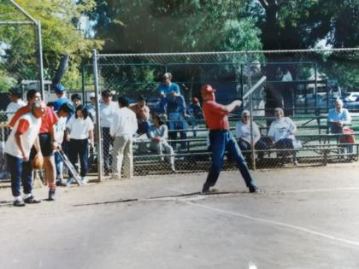
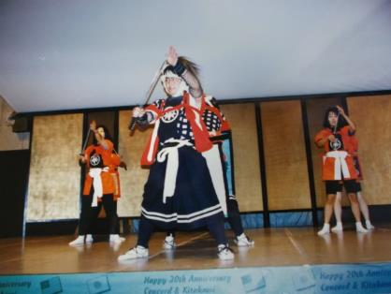
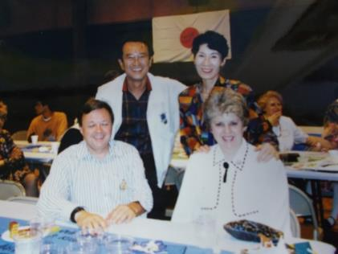
1994年10月21日
小学校訪問
シニア
シチズン
センター
ソフトボール大会
コンコード・アンバサダー主催パーティー

Slide 8
20周年記念 スケジュール
日程 | 時間 | 内容
10/19 | 16:30 | コンコード ヒルトンホテル到着、宿泊
10/20 | 10:00 | コンコード 日本庭園 ウェルカム・セレモニー 市役所見学、集合写真撮影
 | 12:00 | トドス・サントス公園 コンコード商工会議所主催昼食 ギャラリー・コンコード絵画鑑賞
 | 14:00 | コンコードパビリオン施設見学
 | 16:00 | コンコード ディスポーザル・カンパニー リサイクル会社訪問
 | 18:30 | ヒルトンホテル ワインレセプション
 | 19:00 | ウェルカム・ディナー 20周年式典 ヒルトンホテル宿泊
10/21 | 9:30 | ヒルトンホテルチェックアウト
 | 10:30 | クィーン・オブ・オール・セインツ・カソリック・スクール小学校、幼稚園交流プログラム
 | 11:30 | シニア・シチズンセンター 調理・お茶会

Slide 9
20周年記念 スケジュール
日程 | 時間 | 内容
10/21 | 12:00 | シニア・シチズンセンター 昼食 ソフトボール試合（3回戦）
 | 15:30 | ロス・モア―・リタイヤメント・コミュニティ施設見学
 | 18:00 | JAクラブ 到着後ホストファミリーと対面
 | 19:00 | JAクラブ コンコード・アンバサダー主催パーティー バーベキュー、余興 市長一行ホテル宿泊、その他ホームステイ
10/22 | 終日 | ホストファミリーと共に自由行動
 | 18:00 | レイノソ家主催ホームパーティー
10/23 | 10:00 | サンフランシスコ空港 到着
 | 12:16 | ロサンゼルス 到着 市内観光後ホテルへ

Slide 10
1999年 25周年記念
コンコード市訪問団歓迎
日程 1999年10月14日(木)～17日(日)
訪問団 計15名
パストリック市長、市長夫人、アンバサダー会長、市議会委員、
市政担当官、市政担当官夫人、友好訪問団9名
交流内容
●北上市側主催による各種歓迎祝賀式
●25周年記念パーティ 専北高マーチングバンド、幸の会カーネギーホー
ル斡旋公演、ゲーム、日本村・アメリカ村(日本村：日本文化体験コーナー
習字、生花、折紙、琴、尺八、太鼓、風呂敷、お茶、餅つき体験
アメリカ村：コンコード市を紹介するパネル展示）、郷土料理でおもてなし
●口内小学校訪問 鬼剣舞鑑賞、こま・剣玉・お手玉・おはじき・折紙・竹
馬遊び、感想発表
●ホームステイ

Slide 11
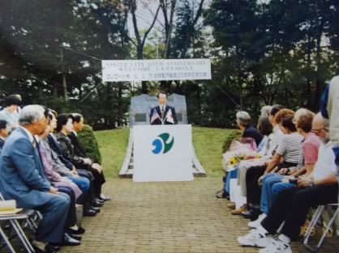
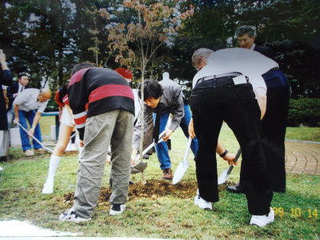
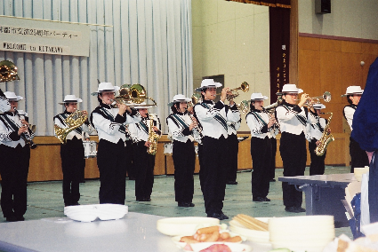
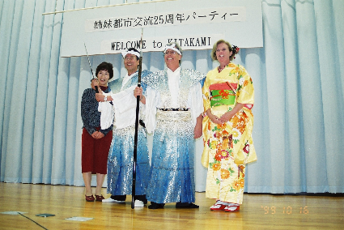
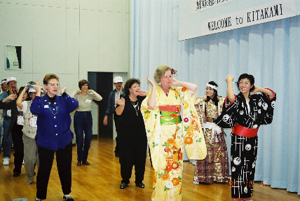
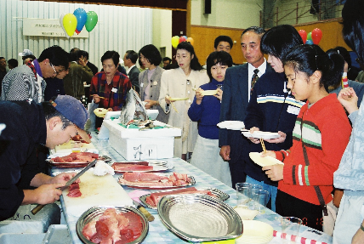
1999年10月14日
歓迎式典
1999年10月16日
記念祝賀会

Slide 12
1999年10月14日
歓迎式典
1999年10月16日
記念祝賀会

Slide 13
25周年記念 スケジュール
日程 | 時間 | 内容
10/14 | 12:44 | 北上駅到着
 | 13:30 | 詩歌の森 歓迎式典
 | 14:40 | 図書館見学、詩歌の森散策
 | 15:30 | 市役所本庁着
 | 16:40 | ワシントンホテル着
 | 17:40 | ホストファミリー顔合わせ
 | 18:00 | ワシントンホテルアネックス 25周年祝賀会
 | 20:00 | 閉会
10/15 | 10:20 | 口内小学校訪問
 | 12:00 | 展勝地昼食
 | 13:10 | 北上オフィスアルカディア、オフィスプラザ訪問
 | 14:20 | 北上市総合運動公園見学
 | 15:20 | シオノギ製薬見学

Slide 14
25周年記念 スケジュール
日程 | 時間 | 内容
10/15 | 17:20 | ホストファミリー宅泊
10/16 | 終日 | ホストファミリーと自由行動
 | 16:00 | 北上市コンピューターアカデミー体育館 25周年記念パーティー
 | 18:30 | 閉会
10/17 | 11:00 | 北上駅集合、記念撮影
 | 11:33 | 北上お見送り

Slide 15
2004年 30周年記念コンコード市訪問
日程 2004年9月28日(火)～10月5日(火)
訪問団 計45名
北上青年会議所、北上アンバサダー、クレイジーアカデミー、
北上ロータリークラブ、北上市国際交流ルーム、友好訪問団
交流内容
●コンコード市側主催による各種歓迎祝賀式
●市内施設見学
シビックセンター、Mt.Diablo High School、高齢者施設Aegis、ワイナリー、
スーパーマーケット
●ホームステイ

Slide 16
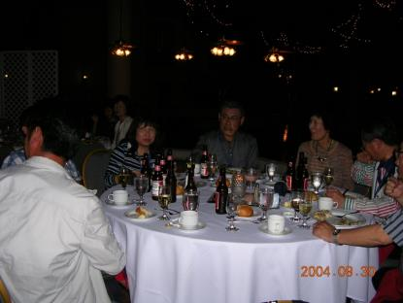
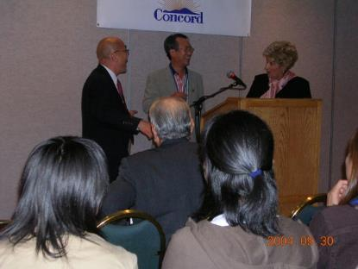
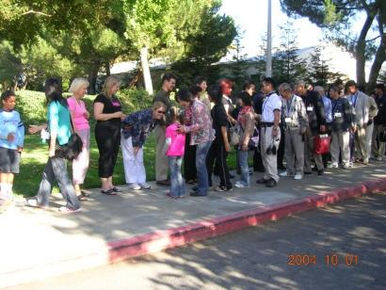
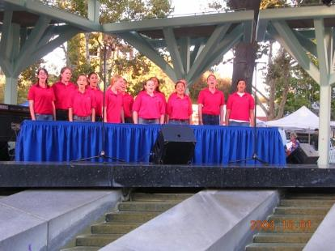
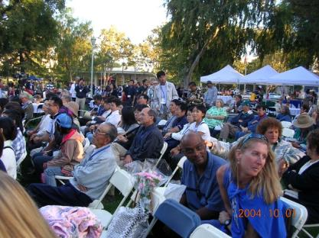
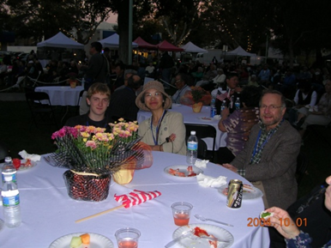
2004年9月30日
歓迎セレモニー
歓迎式典＆コンサート

Slide 17
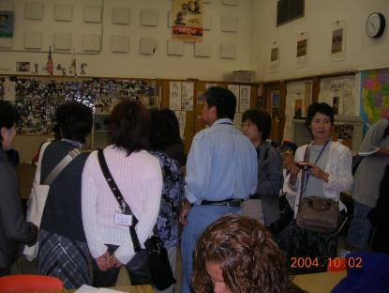
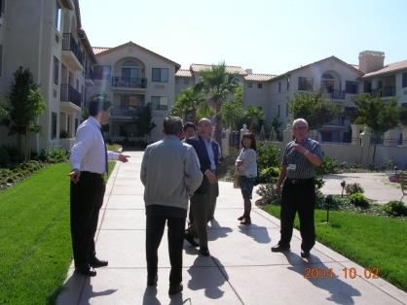
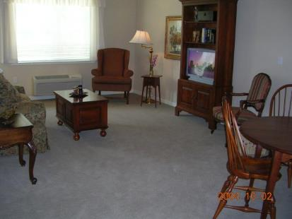
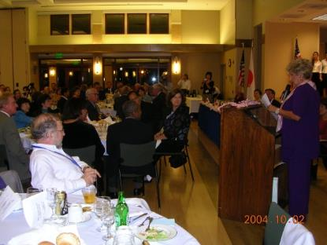
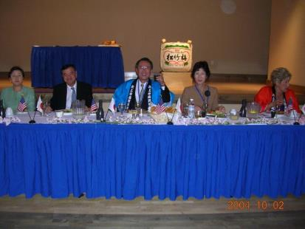
2004年10月1日
Mt.Diablo High School
高齢者施設Aegis
30周年記念式典

Slide 18
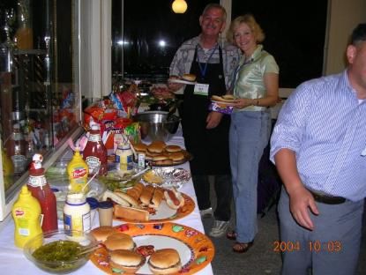
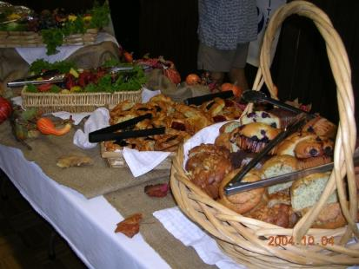
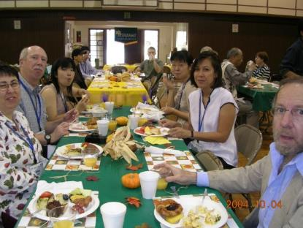
2004年10月2日
BBQパーティー
2004年10月3日
JAクラブお別れブランチ

Slide 19
30周年記念 スケジュール
日程 | 時間 | 内容
9/28 |  | 先発訪問団コンコードBART駅到着
9/29 |  | 訪問団コンコードラディソンホテル到着 先発訪問団と合流
9/30 | 8:30 | TARGET(スーパー)見学、Vacaville Outlet Storeでの買い物 Bogleワイナリー見学
 | 15:30 | コンコード市役所表敬訪問 シビックセンター見学
 | 17:30 | 歓迎式典＆コンサート 先発訪問団、解散、翌日帰国
 | 20:30 | ラディソンホテル宿泊
10/1 | 9:00 | Mt.Diablo High School見学
 | 13:30 | 高齢者施設Aegis見学、商業施設Design Expoに立ち寄る
 | 15:30 | ホテル到着
 | 17:00 | 式典会場シニア・シチズン・センターへ移動
 | 18:00 | 30周年レセプション受付

Slide 20
30周年記念 スケジュール
日程 | 時間 | 内容
10/1 | 19:00 | 式典開会
 | 21:00 | 式典閉会
10/2 |  | ホストファミリーと共に自由行動
 | 17:00 | Dana Farms CabanaでMary Rea Lehman主催のBBQパーティ
10/3 | 9:00 | Japanese-American Clubでお別れブランチ
 | 11:30 | コンコード出発
 | 13:00 | サンフランシスコ到着、観光
 | 18:00 | ヒルトンホテルの夕食交流会
10/4 | 11:55 | サンフランシスコ空港出発
10/5 | 24:00 | 北上市帰着

Slide 21
2009年 35周年記念
コンコード市訪問団歓迎
日程 2009年10月9日(金)～11日(日)
訪問団 計16名
パストリック前市長夫妻、友好訪問団14名
交流内容
●北上市側主催による各種歓迎祝賀式
●市民パーティ
市内の小中学校はじめ市民による手作りのキャンドルホルダーに、市民
の手作りみつろうキャンドルを入れ、会場に設営（キャンドルは1000個分）
ジャンボのりまき作り、舞台コーナー（コーラスの夕べ、郷土芸能公演）、
縁日コーナー（芋の子汁等郷土料理、金魚すくい、ヨーヨー、大道芸等）
●市内施設見学
さくらホール、夏油高原、ヤクルト工場、民俗村・展勝地散策
●ホームステイ

Slide 22
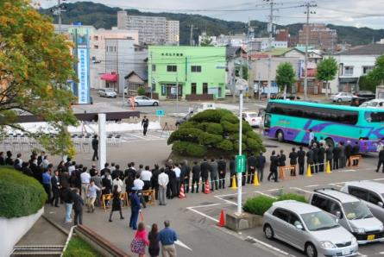
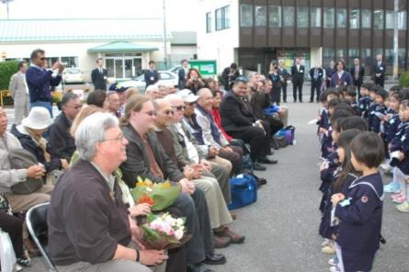
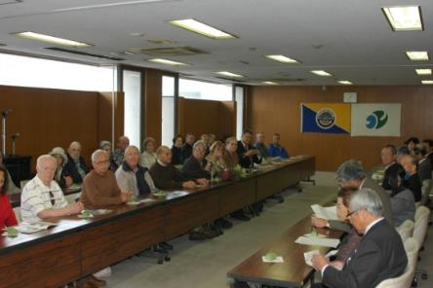
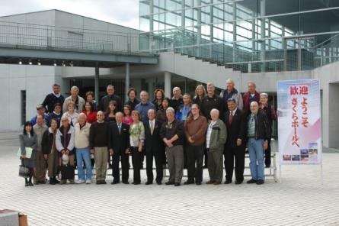
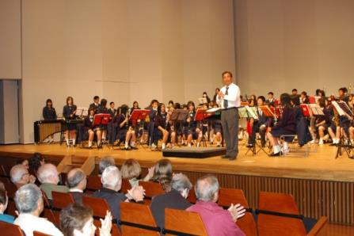
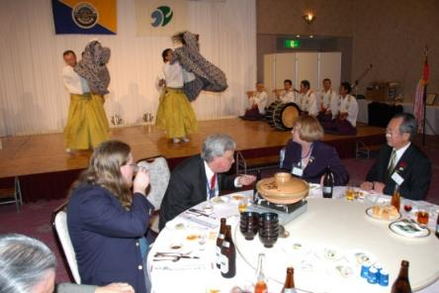
2009年10月9日
歓迎式典
意見交換会
さくらホール見学
記念祝賀会

Slide 23
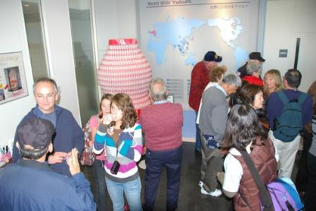
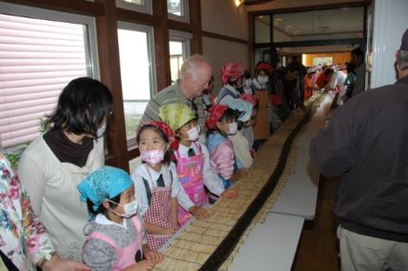
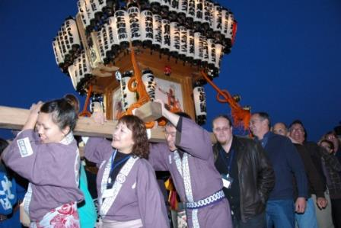
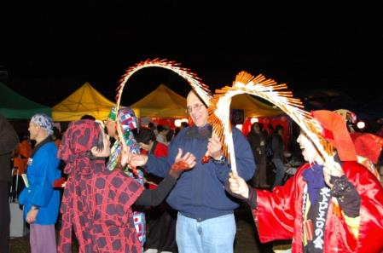
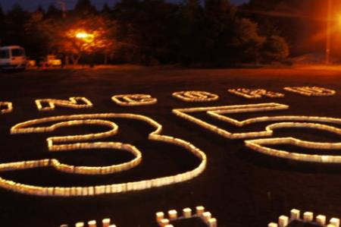
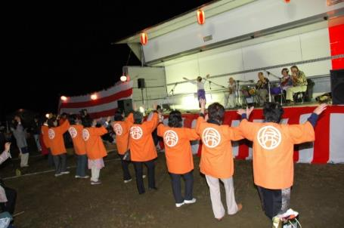
2009年10月10日
ヤクルト工場見学
市民パーティ

Slide 24
35周年記念 スケジュール
日程 | 時間 | 内容
10/9 | 13:00 | 市役所本庁着
 | 13:15 | 歓迎式典・表敬、懇談会
 | 14:20 | さくらホール見学
 | 15:40 | ふるさと体験館 荷物整理、着替え、休息
 | 17:30 | ホテルシティプラザ着
 | 17:30 | ホストファミリー対面式
 | 18:00 | 記念祝賀会
 | 20:00 | 閉会
10/10 | 9:50 | 夏油高原紅葉まつり観覧
 | 13:25 | ヤクルト工場見学
 | 15:00 | ふるさと体験館 休憩、入浴
 | 16:00 | 市民パーティ

Slide 25
35周年記念 スケジュール
日程 | 時間 | 内容
10/10 | 19:15 | 市民パーティ閉会
10/11 | 10:00 | 民俗村・展勝地散策
 | 12:00 | レストハウスにて昼食
 | 13:15 | 北上東口着
 | 13:30 | 記念写真撮影
 | 14:29 | 北上お見送り（やまびこ58号）

Slide 26
2010年 事業実施状況
コンコード市との民間交流 5/23～5/25
コンコード市から平成21年度の姉妹都市35周年に来北したDavid Azumbradoさん再度来訪
市内を案内

Slide 27
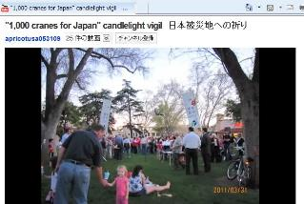
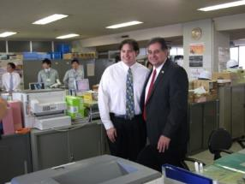
2011年 事業実施状況
東日本大震災に対するお見舞 3/12
コンコード市長、コンコードアンバサダー会長他、コンコードの友人多数からメールや手紙が
届く、地震被災者のための追悼礼拝と千羽鶴を作るイベントを行い、義援金を集め、赤十字
などを通じて寄付、イベントの模様をYou-Tubeで配信されている
公式文書翻訳
4/1 コンコード市へ震災見舞いの返礼
4/25 北上市前市長退任挨拶
5/19 北上市長就任挨拶
7/6 北上市副市長就任挨拶
英語指導助手(ALT)招聘事業 6/9～9/1
コンコード市と北上市教育委員会との連絡調整
(履歴書受信、契約書翻訳、在留資格認定書の必要書類伝達等)
ロナルド・リオーネⅡ 北上市教育委員会英語指導助手(ALT)として着任 9/1
歓迎会3回 9/5総務課、9/17ルーム15名、11/7教育委員会
ロナルド・リオーネさんに日本語指導 9/12～現在 (毎週1回、1時間)
遊・YOU学園祭 11/13 606名
インターナショナル・チャリティーバザーを開催
同時にコンコード市との交流写真をパネル展示
北上市市制20周年 11/1～12/9
コンコード市との連絡調整 (コンコード市長からのお祝いのメッセージ翻訳)
URL
http://www.youtube.com/watch?v=xqpW6SmoP70

Slide 28
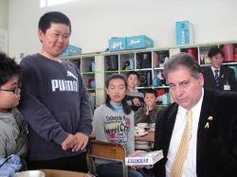


2012年 事業実施状況
コンコード市長来訪準備 3/1～3/31
コンコード市との連絡調整 (日程調整、声明文翻訳等)
コンコード市長来訪 4/13～4/19
歓迎会17名参加
市内案内(東稜中学、黒沢尻東小学校、さくらホール、総合運動公園、
夏油高原スキー場、鬼の館、岩手ヤクルト、展勝地、
さくらまつり、民俗村、博物館)
東京駅まで見送り
※礼状受信 5/17
コンコード市との民間交流 8/28～8/30
コンコード市からエヴァン・ワイスさん来訪、翔南高校鬼剣舞部と交流、市内案内
エヴァンさんは東日本大震災の被災地、吉里吉里で1週間ボランティア活動を
するため来日
姉妹都市・友好都市委員会 10/4
コンコードってどんな街？＆クリスマスパーティ開催 12/15 38名
ロナルド・リオーネⅡさんによるコンコードの紹介とクイズ、プレゼント交換、
持ち寄りによる立食パーティ、クリスマスソング合唱
ロナルド・リオーネⅡさんに日本語指導 (昨年度から継続、週1回、各1時間)

Slide 29
2013年 事業実施状況
第1回ロンさんの英会話講座教室 5/7～7/23 毎週火曜日 全12回
コンコード市と姉妹都市提携40周年プレイベントの企画
初級レベル以上対象 延べ167名参加
コンコードから3代目ALTデビッド・レオンさんと長女の八重樫明（さや）さん来北 7/3～7/20
市長表敬訪問 7/8
第2回ロンさんの英会話講座教室 9/10～11/19 毎週火曜日 全10回
第1回英会話講座受講メンバーがレッスン継続を希望し、第2回を開講
延べ130名参加
遊・YOU学園祭 11/10 881名
コンコード市の写真をパネル展示
姉妹都市提携40周年記念コンコード訪問団募集ポスター掲示
ロナルド・リオーネⅡさんに日本語指導 (昨年度から継続、週1回、各1時間)
今年度は51回指導

Slide 30
2014年 事業実施状況
コンコード市「一万羽鶴モニュメント除幕式」 3/10
コンコード市内で、2011年3月12日に東日本大震災被災者のため、追悼礼拝と千羽鶴を作るイベントが開催、その時の千羽鶴が一万羽になり、モニュメントとして設置され、その除幕式を、コンコード市長、コンコードアンバサダー会長、北上市長、北上市関係者等、スカイプ上で交流
北上側・10名 コンコード側・市長、副市長、市議、コンコードアンバサダー、一般市民など多数
ロンさんのホームステイ英会話講座教室 6/10～9/9 毎週火曜日 全10回
姉妹都市提携40周年コンコード訪問に向けた英会話講座
延べ118名参加
コンコードへのお土産制作
北上市国際交流ルームのキャラクターユニット“ユリリーちゃん”の金太郎飴
姉妹都市締結40周年記念 コンコード訪問 9/30～10/7
46名参加
コンコード市との民間交流 12/30～1/3
コンコード訪問時、髙橋市長のホームステイ先であるRick & Ewa Sobilo夫妻が来北 北上市長宅訪問、
夏油スキー場・安比高原スキー場・北上牛を飼育している高田畜産を案内、
北上市国際交流協会代表宅ホームステイ
40周年訪問記念DVDの発行
遊・YOU学園祭＆ワン・ワールドフェスタ 訪問団パネル写真展示
国際化推進きたかみ市民会議と連携 813名

Slide 31
2014年 40周年記念コンコード市訪問
日程 2004年9月30日(火)～10月7日(木)
訪問団 計45名
北上市、北上青年会議所、クレイジーアカデミー、
北上市国際交流ルーム、友好訪問団
交流内容
●コンコード市側主催による各種歓迎祝賀式
●市内施設見学
ガリンドハウス、ブラックダイアモンド蒸留所、
ブレンデンシアター 一万羽鶴見学、
ジョン・ミューアハウス、コンコードパビリオン
●ホームステイ

Slide 32






2014年10月2日
Galindo House
Black Diamond Brewery
歓迎セレモニー
Brenden Theatre
記念祝賀会

Slide 33





2014年10月3日
John Muir Houseの庭でランチ
Concord Pavilion
2014年10月4日
ハワイアン・ディナー
Good-Byeブランチ

Slide 34
40周年記念 スケジュール
日程 | 時間 | 内容
10/1 | 22:00 | コンコード ヒルトンホテル到着、宿泊
10/2 | 9:30 | コンコード 市役所 ウェルカム・セレモニー 市役所見学、集合写真撮影
 | 11:30 | ガリンドハウス施設見学
 | 13:00 | ブラックダイアモンド蒸留所施設見学
 | 16:00 | コンコード ディスポーザル・カンパニー リサイクル会社訪問
 | 15:30 | ブレンデンシアター 一万羽鶴見学
 | 17:00 | センターコンコード ウェルカム・ディナー 40周年式典 ヒルトンホテル宿泊
10/3 | 9:15 | ヒルトンホテルチェックアウト
 | 9:45 | ジョン・ミューアハウス施設見学・ランチ
 | 14:00 | コンコードパビリオン施設見学
 | 16:30 | センターコンコード ハワイアン・ディナー
 | 21:30 | ホームステイ

Slide 35
40周年記念 スケジュール
日程 | 時間 | 内容
10/4 |  | ホストファミリーと共に自由行動
 | 18:00 | カジュアルパーティ
10/5 | 9:00 | Japanese American Religious and Cultural Centerでお別れブランチ
 | 11:00 | コンコード出発
 | 13:30 | サンフランシスコ到着、観光
 | 18:00 | 夕食交流会
10/6 | 12:25 | サンフランシスコ空港出発
10/7 | 21:24 | 北上市帰着

Slide 36
2015年 事業状況
英語指導助手(ALT)招聘事業
コンコード市より2名招聘（ヴェロニカ・マックブライドさん、サヤ・ヤエガシさん）に協力（コンコード・アンバサダーと連携）
ロナルド・リオーネⅡさんに日本語指導
エヴァン・ワイスさん来北
3月末～9月 6ヶ月間東京に出張
お花見交流会
コンコード市からコンコード・アンバサダーのエヴァン・ワイスさんをお迎えしてポットラックパーティ―を開催。

Slide 37
2016年 事業状況
英語指導助手(ALT)招聘事業
ヴェロニカ・マックブライドさんの後任として、コンコード市より1名招聘（ランディー・ハウザーさん）に協力

Slide 38




2017年 事業実施状況
北上市国際交流ルーム開設20周年事業
一般社団法人 北上市国際交流協会の活動の拠点となる「北上市国際交流ルーム」は1996年に北上市の国際化の推進を目的に開設されました。開設20周年を迎えたことを記念して、2017年1月14日(土) 「北上市国際交流ルーム 開設20周年記念公演」 「北上市国際交流ルーム開催20周年記念祝賀会」を開催。

Slide 39



2017年 事業実施状況
北上市国際交流ルーム開設20周年記念事業
姉妹都市の歌“Catch the Rainbow” （屋良とものぶさん作詞・作曲・歌）披露。
英語落語公演（桂かい枝さん、デューク・カナダさん）

Slide 40
2017年 事業実施状況
英語指導助手(ALT)招聘事業
姉妹都市からのALT、ロナルド・レオーネⅡさんの後任としてコンコードアンバサダーと連携して1名招聘（ エドウィン・ポルティージョさん）
屋良とものぶさんのライブ演奏をコンコード市で開催（エピデミックエール）
コンコードで英語版“Catch the Rainbow” を披露
「コンコード市の市議会」で12月12日を”Keiko Usugi Day“と制定され宣言書を授与。

Slide 41
2018年 事業実施状況
英語指導助手(ALT)招聘事業
コンコード市からのALT、サヤ・ヤエガシさんの後任として、コンコードアンバサダーと連携してマクレイ・マーティン・ダグラスさんを招聘
コンコード市からのALT、ランディ・ハウザーさんの後任として、リディア・スライカ―さんを招聘し4月1日付で採用通知を発行した。
新たに、ALT2名を増員するにあたり、コンコードアンバサダーと連携しジャック・ヘイヤーさんとイアン・イーチャスさんを招聘し、4月1日付で採用通知を発行。

Slide 42


2019年 事業予定状況
岩手県立黒沢尻北高等学校「HABATAKE」プロジェクト
3/27～4/3、10名の高校生とコンコード市を訪問。
姉妹都市提携45周年記念、コンコード市訪問団来北
  10/24～10/28、コンコード市から訪問団来北。市内でホームスティや記念式典、市民主催のパーティなどを企画中。
姉妹都市提携
45周年記念
ロゴマーク →
折鶴を桜の花びらに見立てて、
大きな桜の木のモニュメント「Sakura折鶴」を作ります

